Slide 1

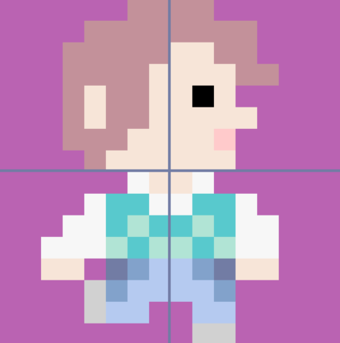
Hansel&Gretel
Le jeu Hansel & Gretel sera un jeu de plateformes qui sera basé sur le conte des frères Grimm. Le personnage se "déplacera" sur un sol mais pourra aussi survoler les obstacles bloquant le chemin grâce à des plateformes flottantes.

Slide 2
Notre Projet
Objectifs
Réaliser un jeu de plateforme utilisant la bibliothèque Pyxel
Apprendre à utiliser les outils de gestion de projet
Résultats
Version jouable, incluant des plateformes volantes, des obstacles dont certains mortels
Cette version inclut des ouvertures pour des évolutions futures et est paramétrée pour implémenter facilement des variantes

Slide 3




L’équipe
A COMPLETER:
Soit faire un tableau avec les taches et 4 colonnes, soit donner des roles généraux
Alena Pogudina
Code
Pixart
xx
Alienor Rousseau
Codage « menus »
Mise à jour planning
Codage gestion des plateformes
Codage gestion des obstacles
Relecture et commentaires
Elise Schultz
Codage sorcière
Code mort initiale
Gestion initiale planning
Rafael Martellini
Création base projet
Définition et codage principe de mouvement des objets
Gestion des sauts
Gestion difficulté

Slide 4
Structure du programme
res.pyxres
Deux modules principaux
Les menus (à la souris)
Le jeu
Chacun 3 fonctions et ses propres variables
xxx_init + xxx_update +xxx_draw
Un module « main » qui aiguille l’appel
Suivant variable/paramètre « ingame »
Deux fichiers de ressources pyxrex
Bibliothèques utilisées
pyxel, random, numpy
Lignes directrices de nos choix
Division du travail
Découpe / spécialisation du code
Évolutions indépendantes
Provision pour d’autres états (par exemple en changeant « ingame » de booléen à énuméré)
game.py
menus.pyxres
variables
menus.py
variables
init
init
update
update
draw
draw
« ingame »
hanselG_main.py
update
draw

Slide 5
Les difficultés rencontrées
Programmation
Variables globales/vues locales
Cycle Pyxel et fonctionnement par « état »
Raisonnement sur coordonnées et taille sur les objets
Raisonnement relatif personnage / objets / frame (« x_perso »)
Projet
Processus de branch/commit/merge pas toujours respecté
Pas de formalisation de l’acceptation du merge
Manque de réunions de synchronisation (pas de chef désigné)
Planning du projet non respecté.

Slide 6

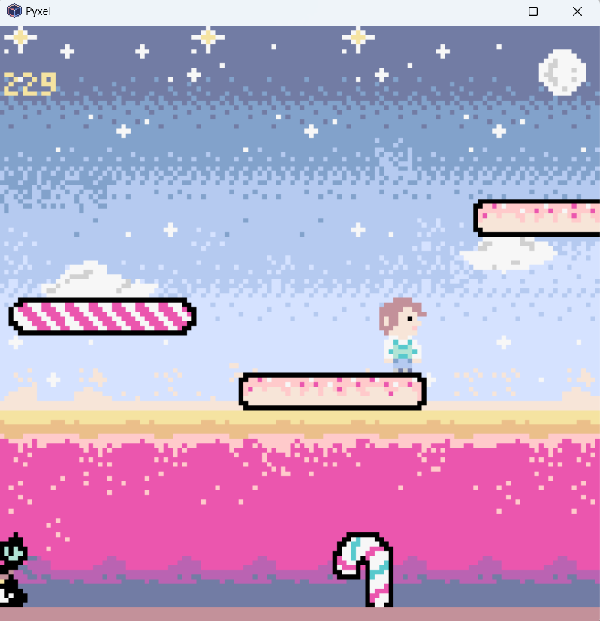
Principales structures de données
Gestion des objets mobiles (exemple des obstacles)
obst_liste = [[x,type],..]
obst_types =[[largeur, hauteur, mortel, posx, posy],….]
# posx,posy= position du dessin dans fichier pyxres
Gestion du « sol »
Tous les calculs sont faits à chaque cycle par rapport à la position en X courante du personnage sol = hauteur du sol (bas ou plateforme) sol_bas = hauteur du sol bas (plancher ou haut obstacle) [en saut, on peut avoir (sol_bas < y_perso < sol)]
➔ on calcule le sol, puis les actions possibles
Tuple
dynamique
X=128,
type aleat
X<0
X=X-1
X=X-1
X=X-1
X=X-1
sur tempo
à chaque cycle
Tuple fixe
« x_perso »
« sol »
« sol_bas»
(représentation: en réalité: sol et sol_bas sont valides en y_perso)

Slide 7
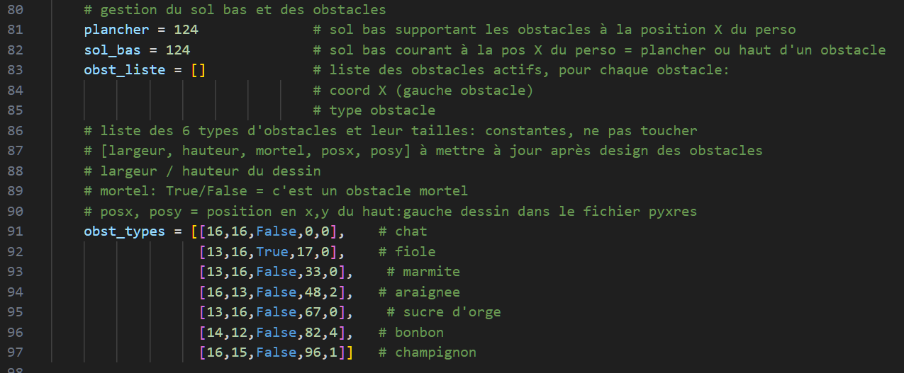
Code: init des données des obstacles
Tuple géré
en FiFo
Description fixe des objets

Slide 8
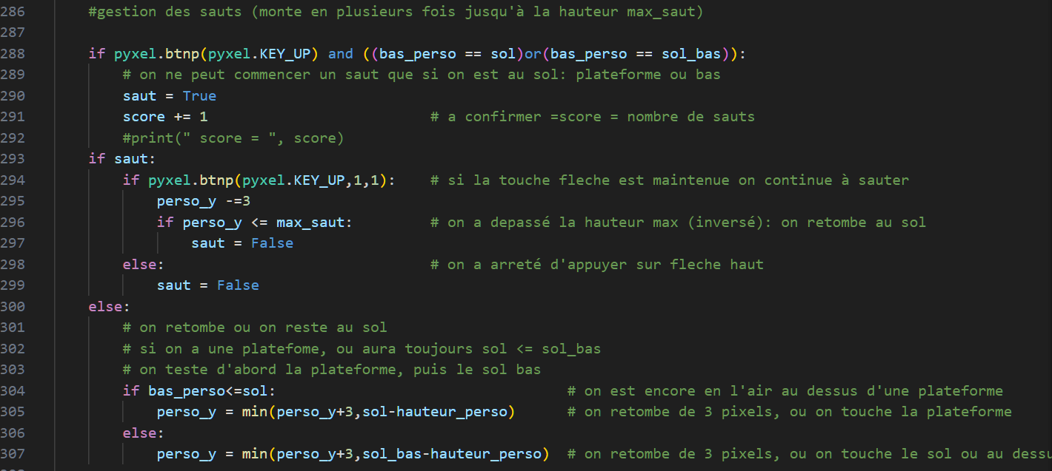
Exemple de code: gestion des sauts

Slide 9
Nos règles de programmation
Des commentaires
Permettre le partage, parfois rajoutés à la relecture croisée
Paramétrage
Variables « constantes » globales à chaque module
Programmation systématique en fonction de ces paramètres
Variables globales pour chaque module
Clarifier les calculs complexes
Variables intermédiaires explicites et découpe en étapes
Découpe en fonctions élémentaires
Isoler les algorithmes critiques dans des fonctions simples
Développement incrémental
Stabilisation à chaque évolution
Livraison préférablement par branch/commit/merge
Développement isolé et contrôle des évolutions par le développeur

Slide 10
Bilan
Ce que nous avons réussi
Ce qui aurait pu être mieux
Ça marche !
Nous avons appris
Bonne entente dans l’équipe
Participation de chacun
Redirection du projet vers des objectifs plus réalistes
Coordination de projet
Planning
Cadencement des tâches
Cadencement de versions
Utilisation plus systématique du process GiHub
Objectif initial réduit

